Slide 1
Розробка артбуку «В пошуках Аляски», за мотивами книги Джона Гріна
Виконав: студент 4 курсу, групи 6.0220-1
Спеціальність 022 «Дизайн»
Освітньо-професійної програми «Графічний дизайн»
Валерія Романівна Галаган
Керівник: викладач кафедри дизайну
к.пед.н. Ірина ГРЕСИК

Slide 2
Об’єкт Ілюстративні видання Предмет Ілюстрації до книги «В пошуках Аляски» Джона Гріна Мета Розробка авторського артбуку «В пошуках Аляски» з фірмовим дизайном

Slide 3
Актуальність
З кожним днем графічні дизайнери стають дедалі популярнішими. Ця сфера включає як оформлення логотипів; створення фірмового стилю; Створення ескізів і візуалізація концепції дизайну. Завдяки цьому проєкт стає унікальним і неповторним. Багато що залежить від оформлення, оригінальності, ідеї та подання, практики. Наразі на просторах інтернету набувають популярність Артбуки (проілюстровані книги). Вони містять додаткові матеріали, різноманітні ілюстрації в різних стилях, які допомагають глибше зануритися в сюжет книги, гри, фільму чи коміксу.
Трансформування друкованої книги Джона Гріна «В пошуках Аляски», яка немає жодної ілюстрації, та розробити Артбук для неї – головна ціль практики. Цей проєкт спрямований на популяризацію Артбуків серед текстових книжок.

Slide 4
Завдання
Дослідження історії та джерельної бази Артбуків, для поняття створювання та її класифікації;
Зробити обзор на тематику сучасного дизайну Артбуків;
Виконати поглиблене дослідження – пошук власного стилю;
Розробити варіанти дизайну власного Артбуку;
Визначення етапів роботи над дизайном Артбуку «В пошуках Аляски»: історія, концепція, цільова аудиторія, аналіз ринку тощо;
Розробка та візуалізація проєкту.

Slide 5
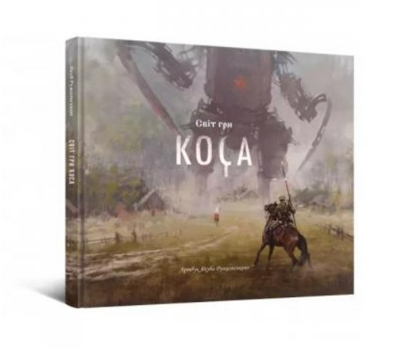
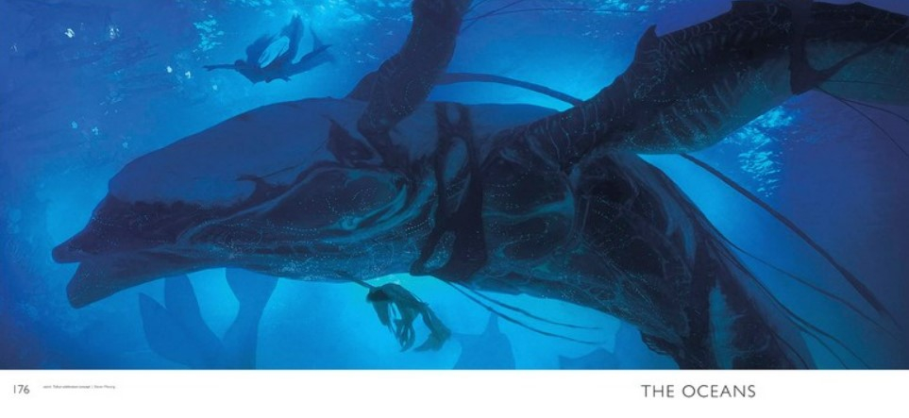
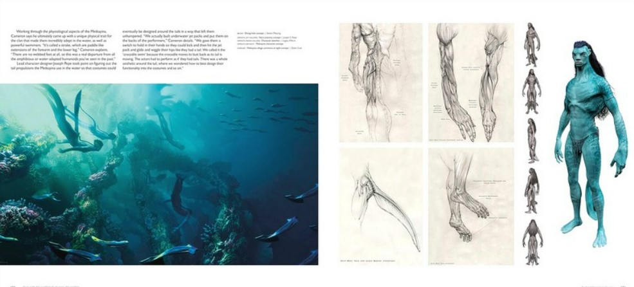
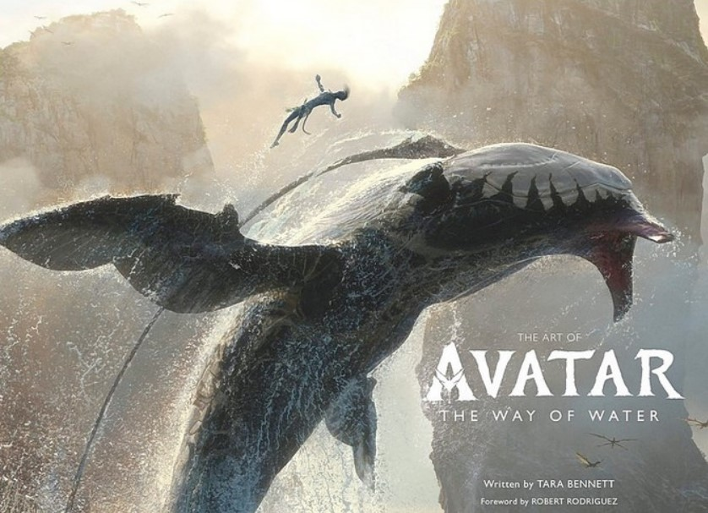
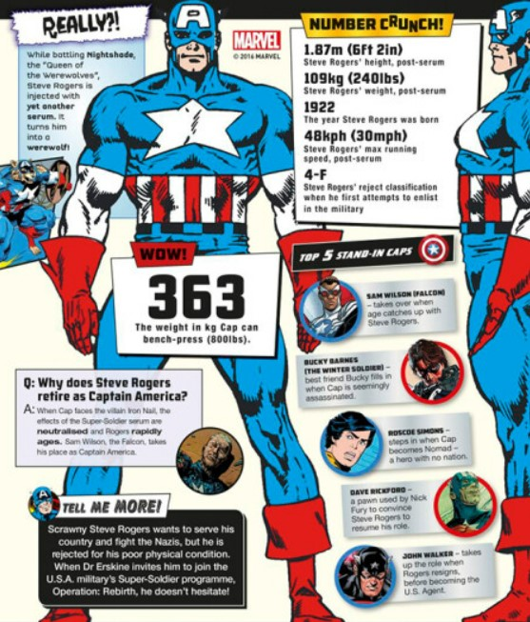
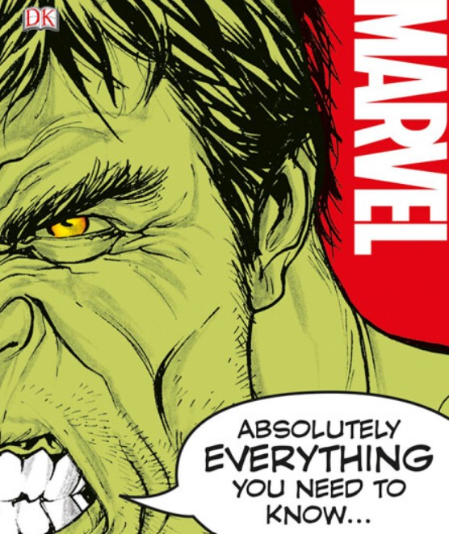
Аналоги

Slide 6
Обкладинка

Slide 7
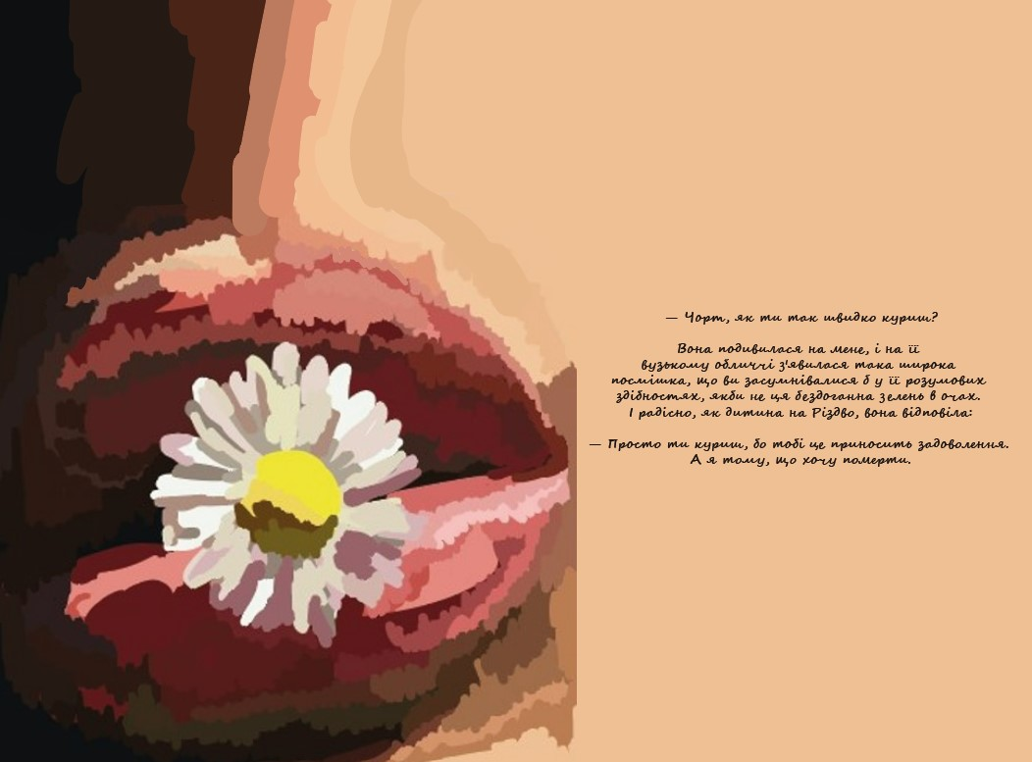
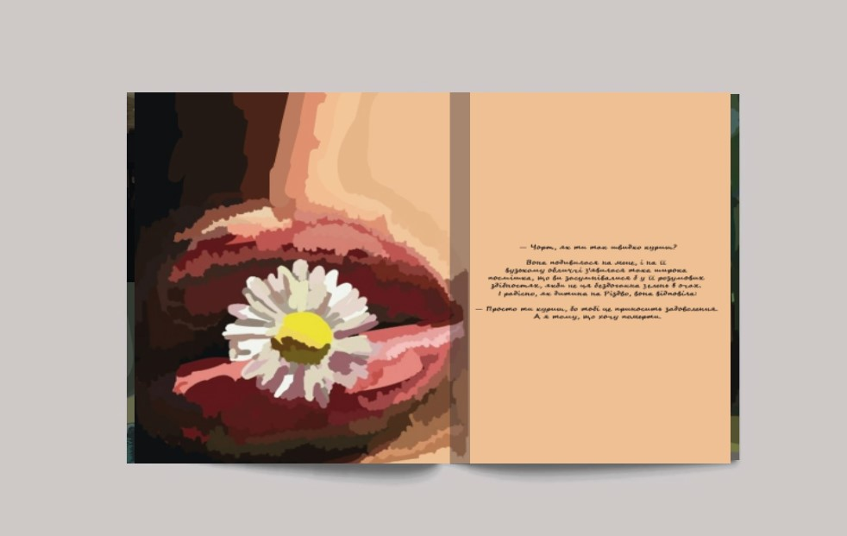
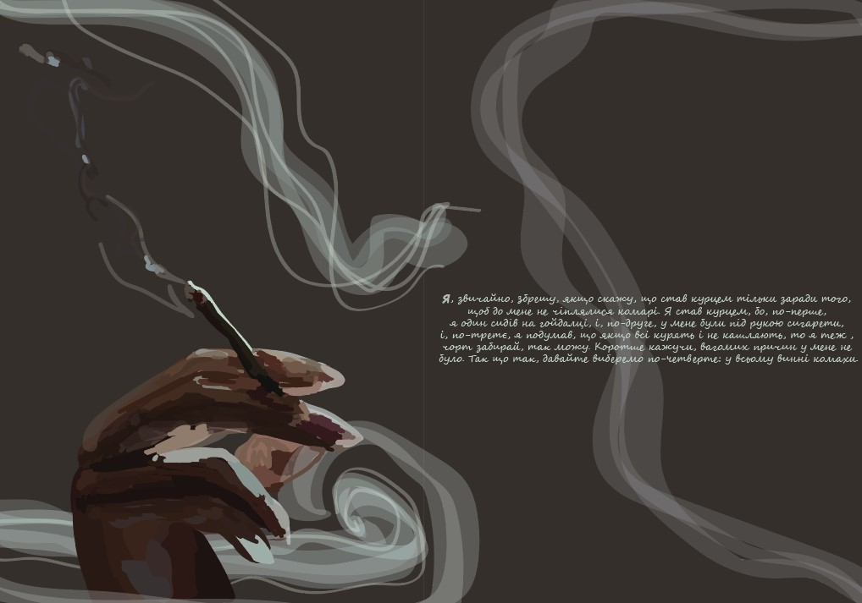
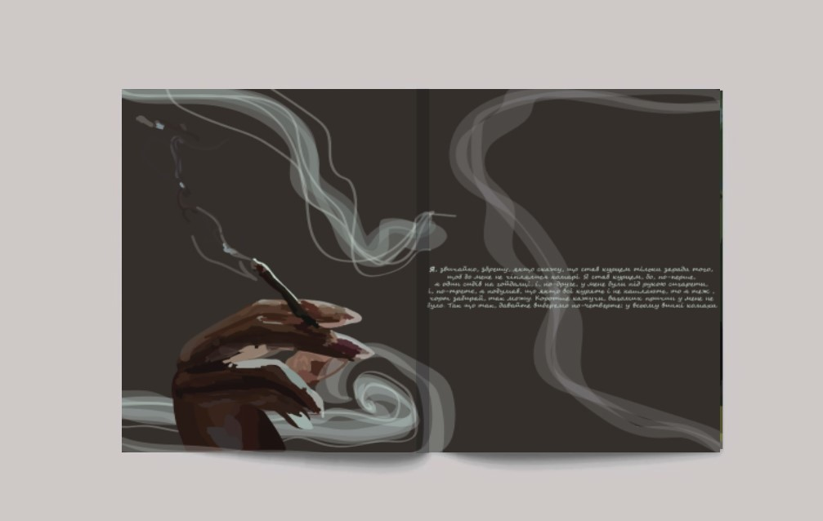

Slide 8
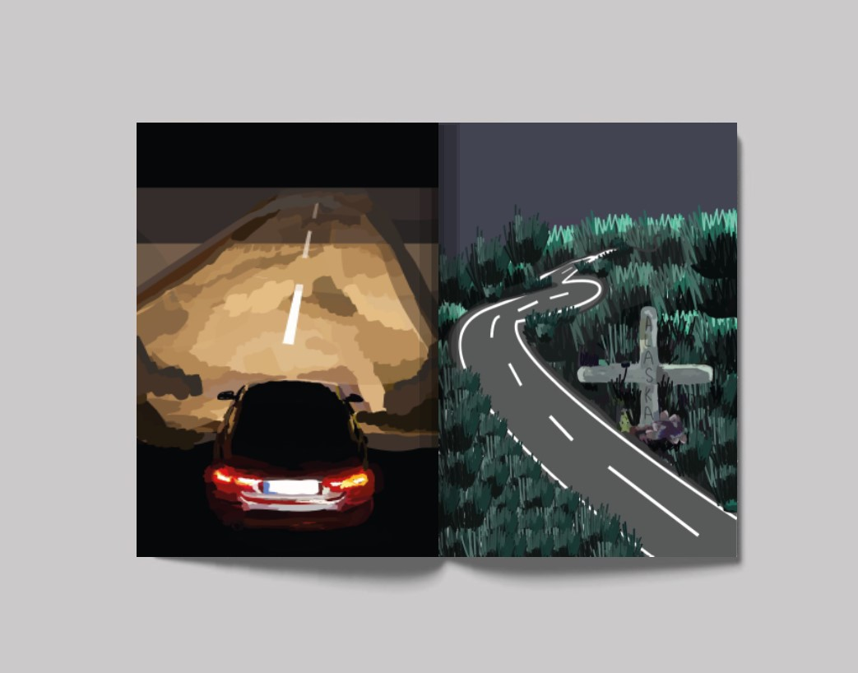
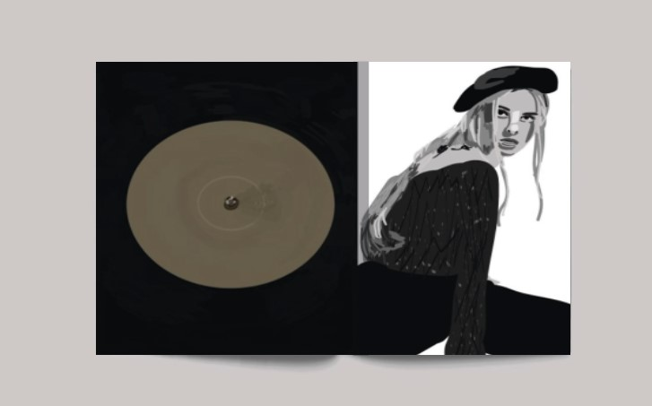
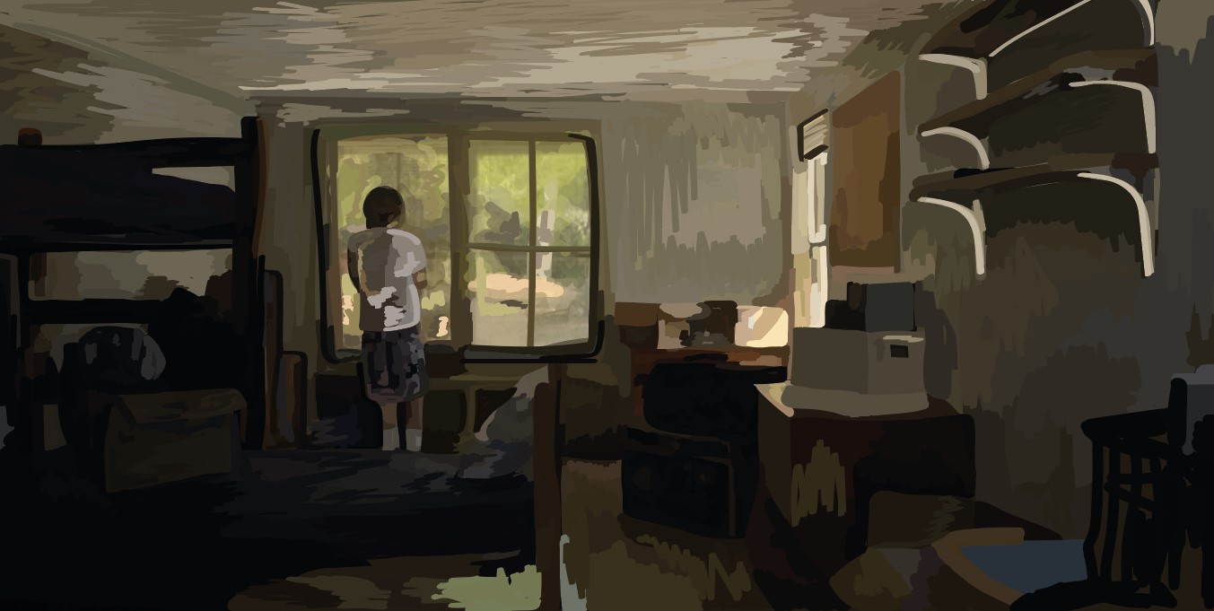
Розвороти

Slide 10
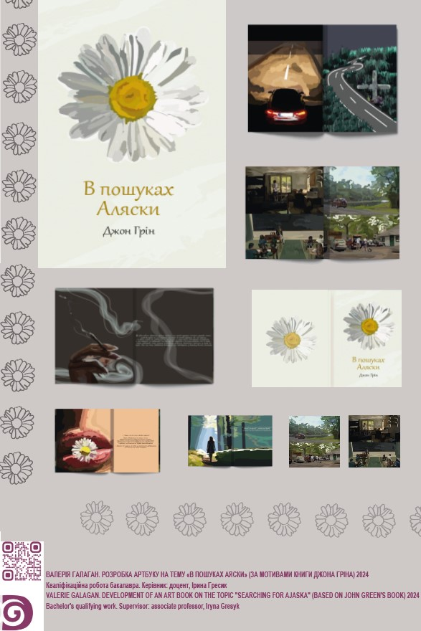
ПЛАКАТ

Slide 11
ВИСНОВКИ
Під час виконання проєкту розробки артбуку “В пошуках Аляски”, за мотивами книги Джона Гріна - оригінального продукту з своїм баченням та розумінням тексту, ілюстрацій, графічних знаків. У якому присутні нестандартні художні й дизайнерські рішення: сукупність класичного мистецтва та комп'ютерних технологій, графіки. На основі аналізу джерельної бази, аналогів щодо поняття власне артбуку, його історію, класифікацію. Було визначення актуальності теми. Ознайомлення та поглиблення інформації з історії артбуків. При дослідженні цього терміну було зроблено висновок, що сучасні артбуки давно вийшли за межі розуміння звичайних книжок з ілюстраціями, індустрія все більше збільшує попит на незвичні матеріали, нестандартні елементи дизайну, власний стиль, впізнаваність, а отже попит на такий продукт все більше зростає, викликає інтерес не тільки у дизайнерів, а й у колекціонерів.

